Slide 1


Slide 2
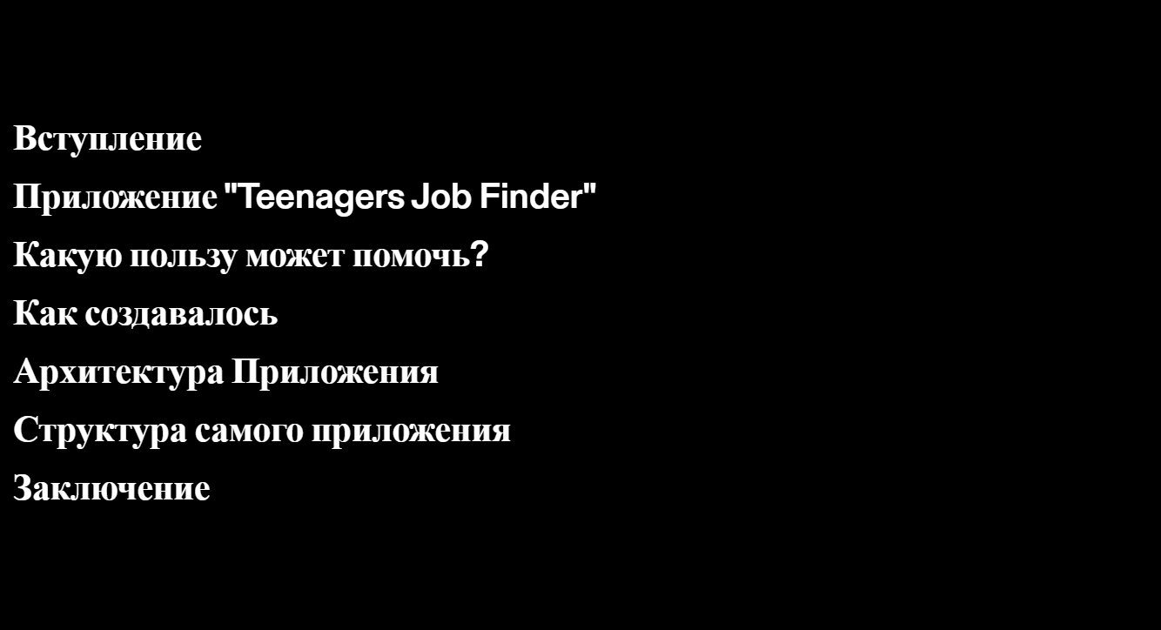

Slide 3
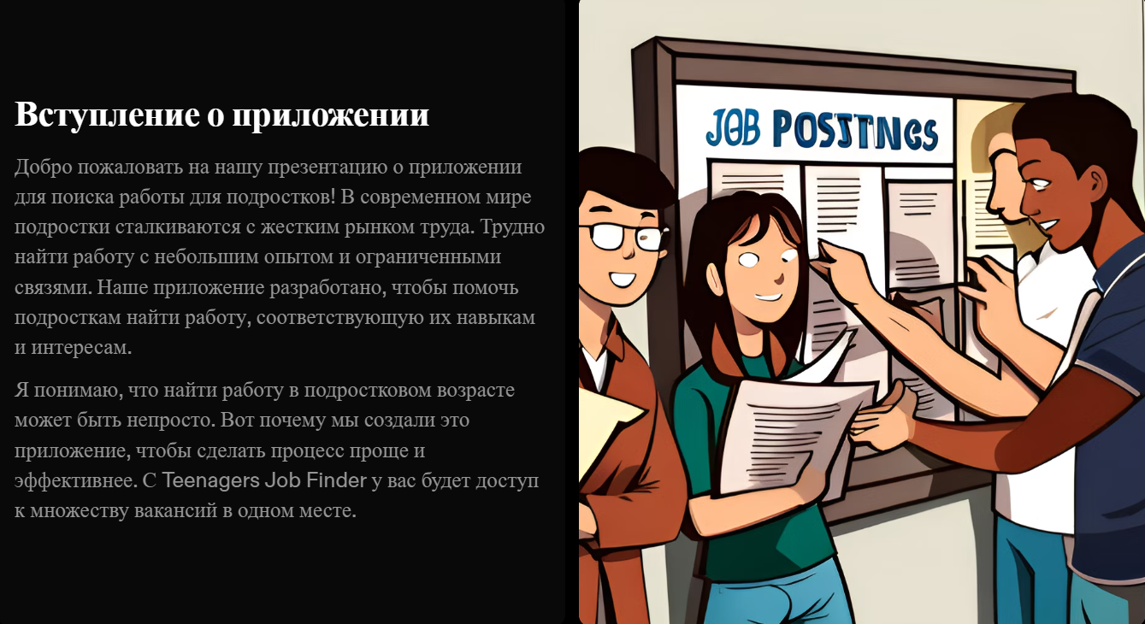

Slide 4
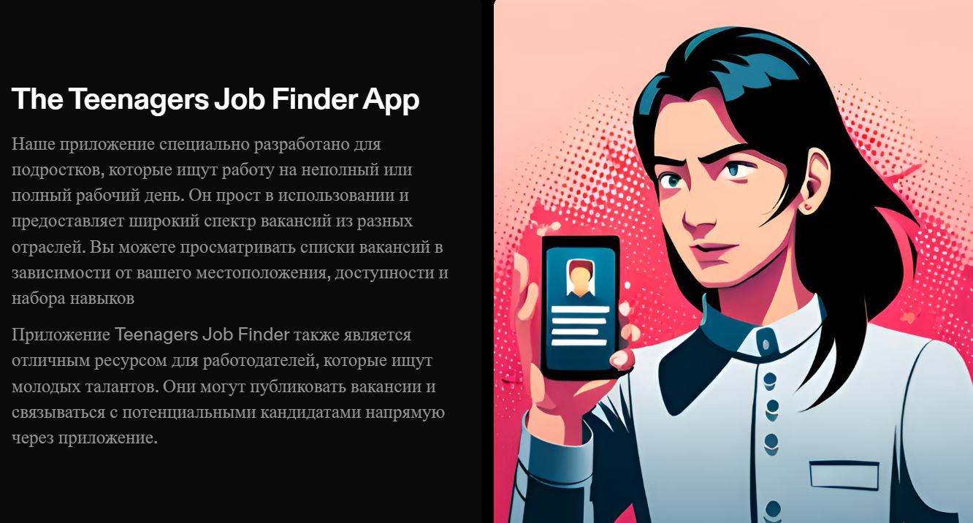

Slide 5


Slide 6
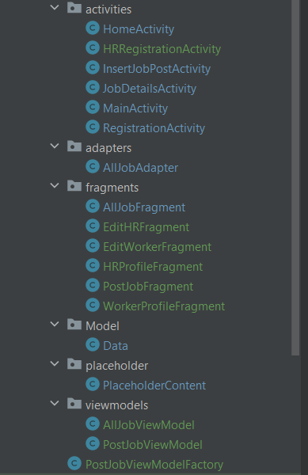
Судя по названиям интуитивно понятно какой класс за что отвечает. Но если кратко пройтись то:
MainActivity,RegistrationActivity,HRRegistrationActivity – за аутентификацию пользователя.
JobDetailsActivity,AllJobFragment,
PostJobFragment – за показ вакансии и их публикацию
WorkerProfileFragment,EditWorkerFragment,HRProfileFragment,EditHrFragment – за профиль пользователей и их редактирование.

Slide 7


Slide 8


Slide 9
Ссылка на само видео где я пользуюсь самим приложением:
https://youtu.be/x5RqqDsT64Q

